Slide 1
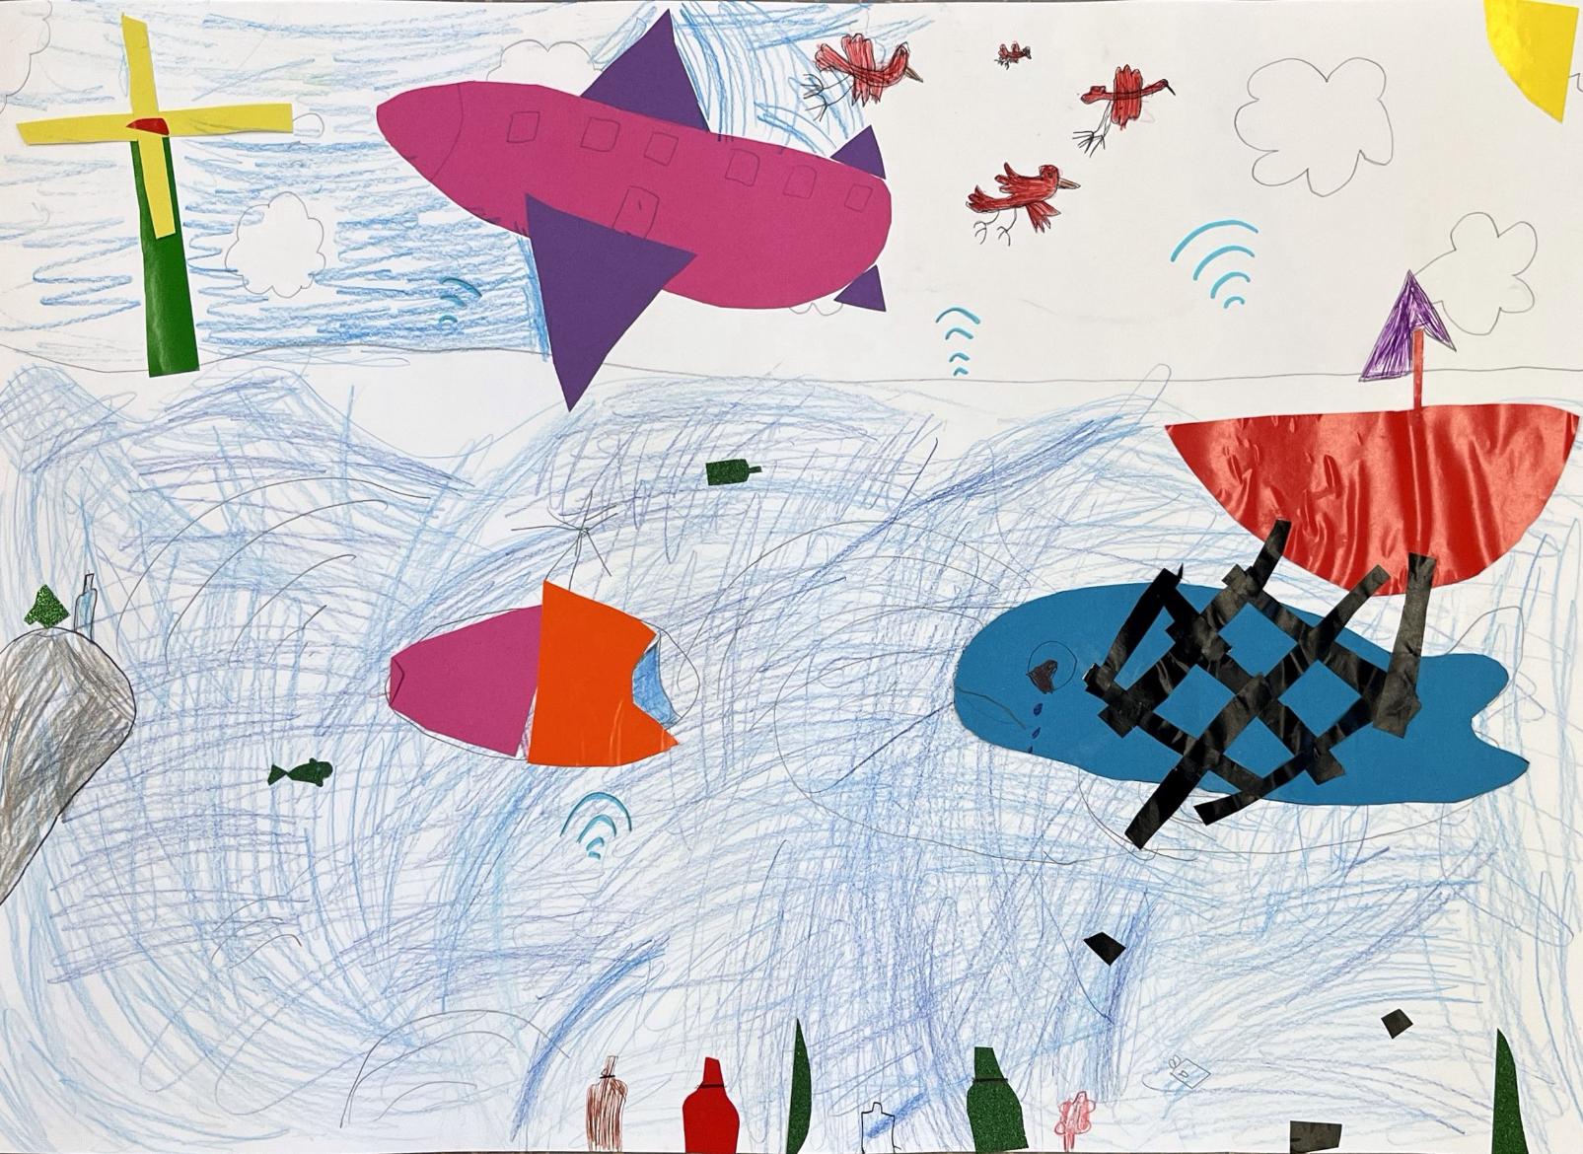
1.
3.
4.
2.
5.

Slide 2
Ein vertontes Poster: Gemeinsam Wale schützen in Europa!
Aufgaben-Modul: 1.1 (Grenzenloses Europa – tierisch gut!)
Erläuterung:
Die Kinder der Klassenstufe 1 der Lessing-Grundschule in Leipzig haben sich im Laufe mehrerer Wochen mit dem Weg der Wale in Europa beschäftigt und sich dabei vertieft mit den Gefahren für unseren Walbestand auseinandergesetzt. Mit ihrem vertonten Poster wollen sie auf die vielen Gefahren für Wale in unseren Meeren aufmerksam machen (Tonelemente 1-3) und auf die damit verbundene Bedeutung der Zusammenarbeit unserer europäischen Länder (Tonelemente 4-5), um unseren Walen langfristig ein friedvolles Leben ermöglichen zu können. Denn unsere Wale in Europa sind nicht nur wunderschöne Tiere, sondern auch wichtig für den Klimaschutz.
Da die Kinder noch nicht selbstständig schreiben und lesen können, ist die Idee des vertonten Posters entstanden.
Ein digitaler Beitrag von:
Vera Skiruk (1a), Holly Brucker (1b), Laila Abdelhameed (1b) und einer weiteren Teilnehmerin der Klasse 1 (Name darf nicht genannt werden) der Leipziger Lessingschule unter Leitung von Ines Costa und Antje Lempart-Ober im Rahmen des Ganztagsangebots „Lessing International“.

